Slide 1
C언어 활용
간단한 애니메이션

Slide 2
간단한 애니메이션
애니메이션(animation)
컴퓨터에 의해 만들어진 화상을 화면에서 연속적으로 표현하여 마치 움직이는 것같이 보이게 하는 기법이나
그러한 기법으로 만들어진 영상을 의미
가장 기본적인 방법
여러 개의 정지 영상을 왼쪽부터 오른쪽으로 순차적으로 같은 화면에 연속 출력
화면 전환과 커서의 위치 이동을 이용

Slide 3
대상의 연속적 이동
기호 □ 을 좌측에서 우측으로 움직이는 애니메이션
초기상태의 좌표는 원점에서 시작하여 목표상태가 되기까지 y의 값은 고정시키고, x의 값은 1~70까지 증가
int main()
{
unsigned char symbol[]={0xa1, 0xe0, 0};
int x, y=1;
for(x=1;x<70;x+=2)
{
system("cls"); //화면 지우기
gotoxy(x, y); //커서의 위치 이동
printf(“%s“, symbol); // "□” 출력
Sleep(50); //움직이는 속도를 조절
}
printf("\n");
return 0;
}

Slide 4
좌우 연속 이동
좌측에서 우측으로, 우측에서 좌측으로 연속적으로 이동
연속적으로 이동시키려면 최초의 x값이 최대값(우측 최대값)이 될 때까지는 계속 증가하고, 그 값이 되었을 경우에는 다시 감소하도록 한다.
int main(void){
int x=0, y=1, temp=2, count=0;
while(count<3){
x+=temp;
if (x>20) // x의 최대값
temp=-2;
if (x<2){ // x의 최소값
temp=2;
count++;
}
system("cls");
gotoxy(x, y);
printf("□");
Sleep(50); //움직이는 속도를 조절
}
printf("\n"); return 0;}

Slide 5
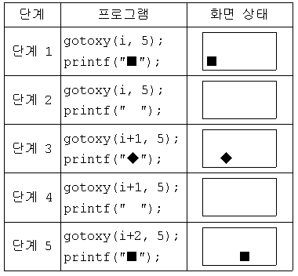
두 개의 대상을 번갈아 가며 사용한 이동
사람이 걸어가는 애니메이션을 구현할 때 움직임을 나타내는 여러 장의 정지 이미지를 번갈아 보이게 하고, 이미지들을 조금씩 이동시키는 방법을 사용.
이미지 대신에 두 개의 특수기호를 번갈아 이용하여 사각형이 굴러가는 애니메이션을 구현
.

Slide 6
두 개의 대상을 번갈아 가며 사용한 이동
int main(void){
unsigned char ch1[]={0xa1, 0xe1, 0}; // "■"
unsigned char ch2[]={0xa1, 0xdf, 0}; // "◆"
int i, check=1;
for(i=1;i<40;i+=2){
gotoxy(i,5);
if (check==1){
printf("%s",ch1);
check=0;}
else{
printf("%s",ch2);
check=1;}
Sleep(150);
gotoxy(i,5); printf(" "); // 대상지우기
}
printf("\n"); return 0; }

Slide 7
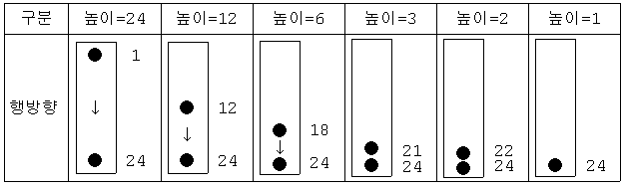
공이 바닥에 떨어져서 튀어 오르는 애니메이션
바닥에 닿을 때마다 튀어 오르는 높이는 점점 낮아지게 처리
함수 gotoxy(x, y)에서 x(열 방향)는 고정하고, y(행 방향)의 값만을 조절
최초의 위치(최고점)를 1로 가정한다면 마지막 단계(최저점)에서 y값이 24가 되도록 제어

Slide 8
공이 바닥에 떨어져서 튀어 오르는 애니메이션
int main(){
unsigned char ch1[]= {0xa1, 0xdc, 0}; //"○"
int y, check=24;
do{
for(y=25-check;y<24;y+=1){
gotoxy(20,y); printf("%s",ch1);
Sleep(50); //공이 바닥으로 내려오는 시간 조절
gotoxy(20,y); printf(" ");
}
check=(check-check/2); // 공의높이계산
for(y=24;y>24-check;y-=1){
gotoxy(20,y); printf("%s",ch1);
Sleep(70); //공이 바닥에서 튀어 오르는 시간
gotoxy(20,y); printf(" ");
}
}while(check!=1);
printf("\n"); return 0;}

Slide 9
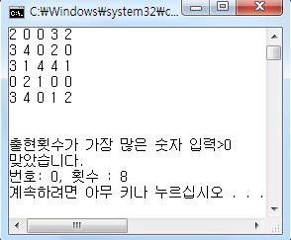
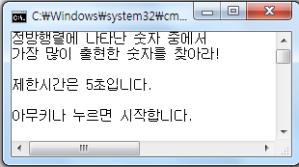
출현 빈도가 가장 많은 숫자 찾기
난수를 실행결과 처럼 정방행렬 형식으로 출력하여 가장 많이 나타난 숫자를 제한시간 내에 찾아 내는 게임

Slide 10
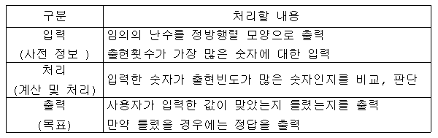
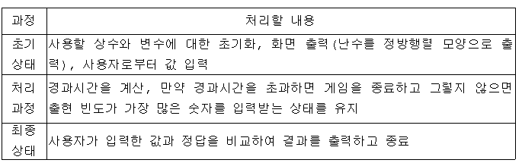
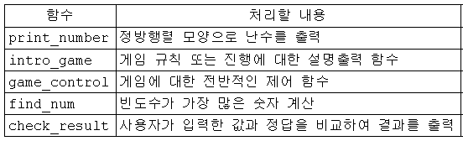
[단계 1] 문제 분석
[단계 2] 처리 순서와 처리해야 할 내용 명시
사용자 정의 함수

Slide 11
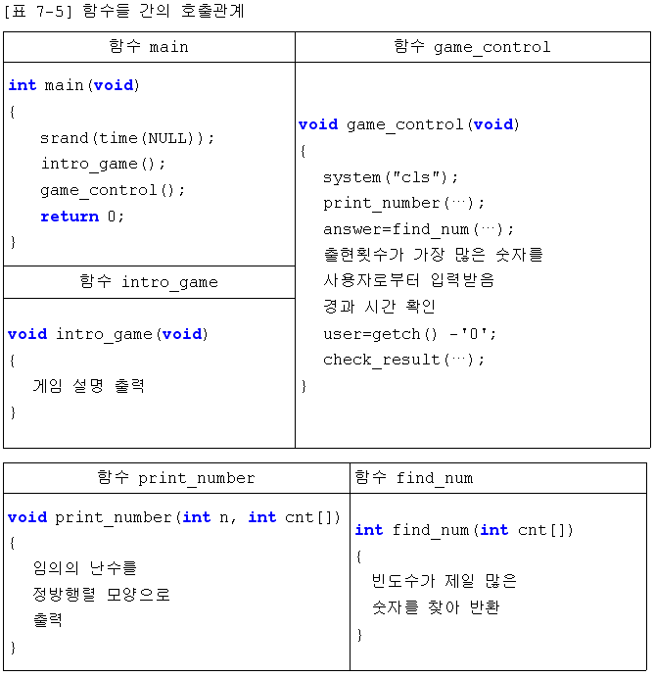
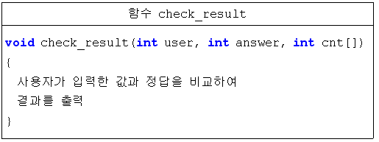
프로그램 구조

Slide 12
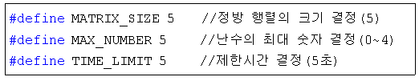
프로그램에서 사용하는 상수
필요로 하는 기본적인 데이터는 입력 또는 상수로 처리
필요한 상수 정의

Slide 13
void print_number(int n, int cnt[]){ //난수 출력 - 정방 행렬
int i, j, r_num;
for (i = 0; i<MAX_NUMBER; i++)
cnt[i] = 0;
for (i = 1; i <= n; i += 1){
for (j = 1; j <= n; j += 1){
r_num = rand() % MAX_NUMBER;
cnt[r_num] += 1;
printf("%d ", r_num);
}
printf("\n");
}
}
void intro_game(void){ //소개
printf("정방행렬에 나타난 숫자 중에서\n");
printf("가장 많이 출현한 숫자를 찾아라!\n\n");
printf("제한시간은 5초입니다.\n\n");
printf("아무키나 누르면 시작합니다. \n");
_getch();
}

Slide 14
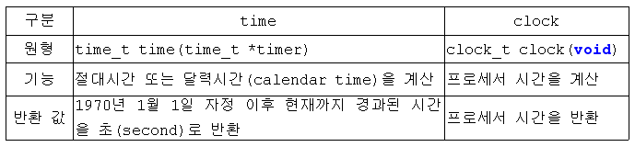
시간처리
C 언어에서 시간을 나타내는데 있어서 두 가지의 방법
[방법 1] 달력 시간(calendar time) - time() 함수 사용
[방법 2] 프로세서 시간(processor time)
clock() 함수 사용
어떤 프로세서가 작동하고 있는 흐른 시간 계산
컴퓨터와 운영체제마다 달라지므로 clock tick 값으로 나누어주어야 하는데 이때 사용하는 상수가 CLK_TCK(또는 CLOCKS_PER_SEC).
함수 반환 값은 long, 형변환 필요

Slide 15
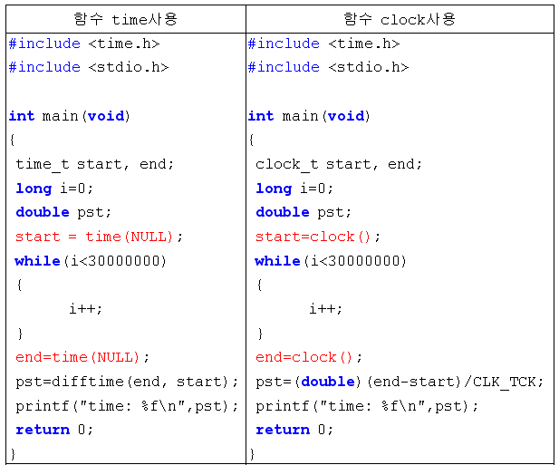
시간처리
time() 와 clock()의 비교
time() 함수에 대한 시간 차이를 계산할 때 함수 difftime() 을 사용

Slide 16
void game_control(void){ //게임에 대한 전반적인 제어 함수
int cnt[MAX_NUMBER], answer, user;
clock_t start, end;
double pst;
system("cls");
print_number(MATRIX_SIZE, cnt);
answer = find_num(cnt);
printf("\n\n"); printf("출현횟수가 가장 많은 숫자 입력>");
start = clock(); //시작 시간
while (!_kbhit()){ //임의의 키가 눌렸는지를 검사
end = clock(); //끝 시간
pst = (double)(end - start) / CLK_TCK; //경과 시간 검사
if (TIME_LIMIT<pst){
printf("\n제한시간을 넘었습니다. \n");
exit(0);
}
}
user = _getch() - '0'; printf("%d", user);
check_result(user, answer, cnt); }

Slide 17
main 프로그램
#include <stdio.h>
#include <time.h>
#include <conio.h>
#include <stdlib.h>
#define MATRIX_SIZE 5
#define MAX_NUMBER 5
#define TIME_LIMIT 5
void intro_game(void); //소개
void game_control(void); //전반적인 제어
void print_number(int n, int cnt[]); //정방 행렬 출력
int find_num(int cnt[]); //빈도수가 가장 많은 숫자를 계산하여 반환
void check_result(int user, int answer, int cnt[]); //사용자 입력 값과 정답 비교, 결과 출력
int main(void){
srand((long)time(NULL)); //시드값 배정
intro_game();
game_control();
return 0;
}

Slide 18
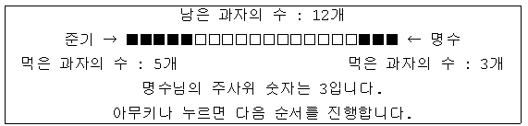
주사위로 과자 먹기
여러 개의 과자를 한 줄로 늘어놓은 상태에서 2명의 참가자가 양 끝에 위치하여 서로 번갈아 가며 주사위를 던져 나온 수만큼 과자를 먹는 게임 프로그램
■표시는 이미 먹은 과자를 나타낸다.
마지막으로 남은 과자를 먹는 사람을 게임의 승자로 한다.
단, 남아 있는 과자의 수가 1일 경우에는 주사위의 숫자가 최소한 1보다 크므로 다음 순서의 참가자가 자동으로 승자가 된다.

Slide 19
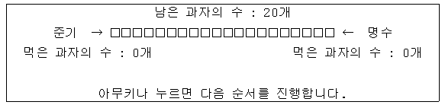
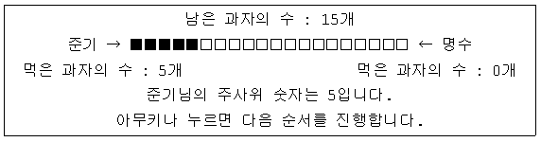
[처리방법과 기준]
먼저 게임에 참가할 두 명의 이름(예로 "준기"와 "명수"로 가정)을 입력
두 명의 참가자는 서로 번갈아 가며 주사위를 던져 나온 수만큼 과자를 먹게 하고 과자의 수는 20개로 가정
게임의 초기 상태는 아래 그림과 같이 표시하고
□표시는 남아 있는 과자를, ■표시는 이미 먹은 과자로 가정.

Slide 20
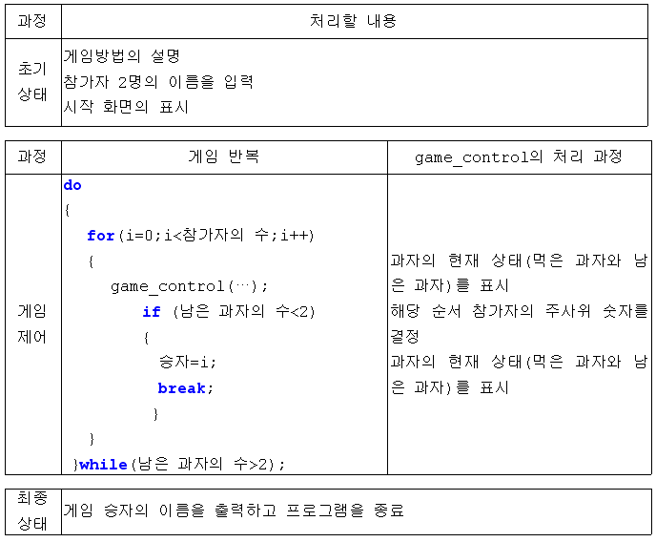
[처리순서]

Slide 21
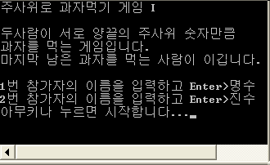
게임의 소개와 규칙을 출력하는 함수 intro_game
void intro_game(void){
system("cls");
printf("주사위로 과자먹기게임\n\n");
printf("두 사람이 서로양끝의 주사위 숫자만큼\n");
printf("과자를 먹는 게임입니다. \n");
printf("마지막 남은과자를 먹는사람이 이깁니다. \n\n");
printf("아무키나 누르면 게임 참가자를\n");
printf("입력합니다.\n");
_getch();
}

Slide 22
게임 참가자 2명의 이름을 입력 받는 함수 input_participant
void input_participant(char user_name[][8])
{
system("cls");
printf("1번 참가자의 이름을 입력하고Enter>");
scanf_s("%s", user_name[0], 8);
printf("2번 참가자의 이름을 입력하고Enter>");
scanf_s("%s", user_name[1],8);
printf("아무키나 누르면 게임을 시작합니다...");
_getch();
}

Slide 23
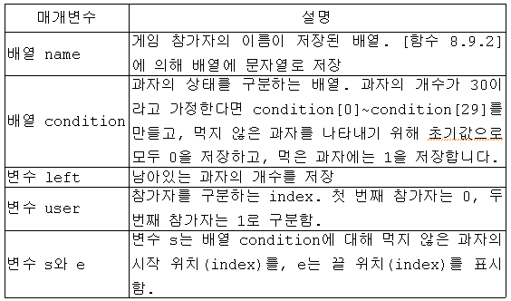
주사위로 과자 먹기 게임을 제어하는 함수 game_control
void game_control(char name[][8], int condition[], int *left, int user, int *s, int *e){
int i, dice_number;
cake_display(name, condition, *left, *s, *e);
if (user==2) //user가 2가 되는 경우는 main으로 복귀
return;
dice_number=rand()%6+1; //주사위 난수생성
*left-=dice_number;
gotoxy(10, 11);
printf("%s님의 주사위 숫자는 %d입니다.",name[user],dice_number);
if (user==0){
for(i=*s;i<dice_number+*s;i++)
condition[i]=1;
*s+=dice_number;}
else{
for(i=*e;i>(*e-dice_number);i--)
condition[i]=1;
*e-=dice_number;
}
cake_display(name, condition, *left, *s, *e);
}
input_participant()

Slide 24
과자의 상태를 출력하는 함수 cake_display
void cake_display(char name[][8], int condition[], int left, int s, int e){
int i;
char *eat_cake="■", *remain_cake="□";
gotoxy(30,5);
if (left<0) left=0;
printf("남은 과자의 수: %2d 개", left);
for(i=0;i<2;i++){
gotoxy(i*50+10, 6); printf("%s", name[i]);}
for(i=0;i<30;i++)
if (condition[i]==1){
gotoxy(10+i*2, 8);
printf("%s", eat_cake);}
else{
gotoxy(10+i*2, 8);
printf("%s", remain_cake);}
gotoxy(10, 9); printf("먹은 과자수: %2d", s);
gotoxy(52, 9); printf("먹은 과자수: %2d", 29-e);
}

Slide 25
주사위로 과자 먹기 게임
#include <stdio.h>
#include <stdlib.h>
#include <time.h>
#include <windows.h>
#include <conio.h>
#define cake_number 30 //과자의개수
void intro_game(void);
void input_participant(char user_name[][8]);
void game_control(char name[][8], int condition[], int *left, int user, int *start, int *end);
void cake_display(char name[][8], int condition[], int left, int start, int end);
void gotoxy(int x, int y);
int main(void){
int i, start, end, cake_left=cake_number, winner;
int cake_condition[cake_number]={0};
char user_name[2][8];
srand((long)time(NULL));
intro_game(); input_participant(user_name);
start=0; end=cake_number-1; system("cls");
//user의 값을 2로 하여 과자의 초기상태를 출력
game_control(user_name, cake_condition, &cake_left, 2, &start, &end);

Slide 26
주사위로 과자 먹기 게임
gotoxy(10, 12);
printf("아무키나 누르면 다음 순서를 진행합니다. ");
_getch();
do{
for(i=0;i<2;i++){
system("cls");
game_control(user_name, cake_condition, &cake_left, i, &start, &end);
if (cake_left<2){
winner=i;
break;}
gotoxy(10, 12);
printf("아무키나 누르면 다음 순서를 진행합니다. ");
_getch();}
}while(cake_left>2);
gotoxy(10, 12);
printf("%s님이 이겼습니다. ", user_name[winner]);
gotoxy(10, 13);
printf("게임을 종료합니다. \n");
return 0; }

Slide 27
움직이는 글자 광고판
[문제] 텍스트 파일로부터 읽어 들인 광고 문장들을 오른쪽에서 왼쪽으로 이동하며 화면에 차례로 표시하는 움직이는 글자 광고판 프로그램
[처리방법과 기준]
문장을 오른쪽에서 왼쪽 방향으로 이동하면서 나타내는 방법으로 제한된 크기의 광고판 사용
지하철 광고 문의는 02-934-0114
글자 광고판 의 예 (animation)

Slide 28
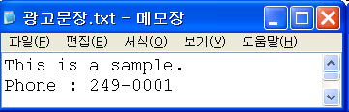
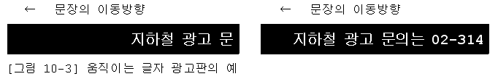
움직이는 글자 광고판
화면에 표시할 광고 문장은 아래와 같이 텍스트 파일에 저장하고, 프로그램 상에서 줄 단위로 읽어 들인 다음 화면에 표시

Slide 29
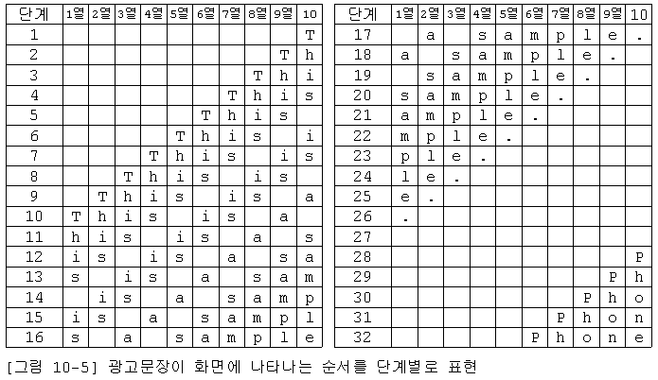
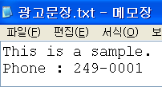
광고문장의 처리 순서
텍스트 파일에 광고 내용이 두 줄로만 저장되어 있고, 영문자를 기준으로 표시될 광고판의 길이는 10자라고 가정
화면에 순차적으로 나타나게 될 내용은 다음과 같다

Slide 30
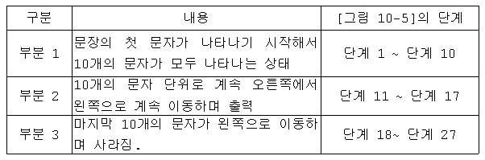
광고문장의 처리 순서
광고 문장을 배열에 저장한 다음 문자의 위치를 순차적으로 이동
텍스트 파일로부터 줄 단위로 광고 문구를 읽어 들인 다음, 한 줄의 문자열을 char chr[120]에 저장.
화면에 표시할 문자의 개수(광고판의 길이)를 나타낼 변수 line_length는 함수 scanf로 입력으로 받음.
포인터 변수 ptr에 line_length의 크기만큼 동적으로 할당하여 화면에 출력할 문자열로 사용

Slide 31
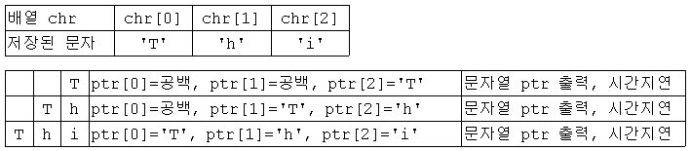
[부분 1] 문장의 첫 문자가 나타나기 시작해서 line_length개의 문자가 모두 나타나는 상태
하나의 문장을 읽어 들인 다음 최초 문자 즉, chr[0]에서 부터 chr[line_length-1]까지의 문자들을 왼쪽으로 이동하며 출력.
이때 포인터 ptr[]에는 문자들이 오른쪽부터 차례로 이동하여 저장하고, 왼쪽부분에는 공백을 삽입.
이때 화면에 나타날 문자들에 대해 눈으로 확인할 수 있는 시간적 여유가 필요하므로 적절한 시간지연을 사용하며 대략 0.2초(Sleep(200))의 시간 간격을 두고 출력
.

Slide 32
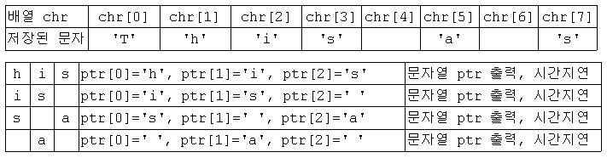
[부분 2] 10개의 문자 단위로 계속 오른쪽에서 왼쪽으로 계속 이동하며 출력
부분 1의 과정을 마치면 배열 chr[]에 저장된 나머지 문자열들에 대해 순서대로 이동시키며 출력하되 line_length 만큼씩 끊어서 출력.
만약 화면에 표시할 광고판의 길이가 3이라고 가정하면 배열 chr[]과 포인터 변수 ptr[]과의 관계는 다음과 같다.
이때 화면에 나타날 문자들에 대해 눈으로 확인할 수 있는 시간적 여유가 필요하므로 적절한 시간지연을 사용하며 대략 0.2초(Sleep(200))의 시간 간격을 두고 출력

Slide 33
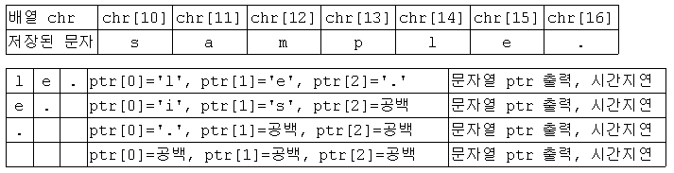
[부분 3] 마지막 10개(line_length)의 문자가 왼쪽으로 이동하며 사라짐.
[부분 3] 단계는 [부분 1]과 비교할 때 반대로 처리.
나타난 문자들이 왼쪽 방향으로 이동하며 사라지게 하는데, 이때 사라질 문자들을 공백으로 처리
앞서 예에서처럼 광고판의 길이가 3이라고 가정한다면 마지막 문자들이 화면에서 사라지는 과정은 다음과 같다.

Slide 34
움직이는 광고 – main()
#include <stdio.h>
#include <stdlib.h>
#include <string.h>
#include <windows.h>
void moving_character_signboard(char file_name[], int line_length); //문자 이동 함수
void gotoxy(int x, int y);
void draw_rectangle(int c, int r); //사각형 출력 함수
int main(void){
char file_name[20];
int line_length;
printf("움직이는 글자 광고판\n\n");
printf("광고내용이 들어있는 파일 이름을\n");
printf("입력하고 Enter>");
scanf("%s", file_name);
printf("광고판에 표시할 문자수를 \n");
printf("입력하고 Enter>");
scanf("%d", &line_length);
moving_character_signboard(file_name, line_length);
return 0;
}

Slide 35
움직이는 광고 - moving_character_signboard()(1/4)
void moving_character_signboard(char file_name[],
int line_length){
char *ptr, chr[121];
int i, j, length, count=0, countx;
FILE *fp;
ptr=(char *)malloc(line_length);
gotoxy(1, 9);
draw_rectangle(line_length/2, 1);
if ((fp=fopen(file_name, "r")) ==NULL)
{
printf("file open error!");
exit(1);
}

Slide 36
움직이는 광고 - moving_character_signboard()(2/4)
while(!feof(fp))
{
//부분 1의 처리
fgets(chr, 120, fp);
length=strlen(chr);
ptr[line_length]='\0';
for(j=0;j<line_length;j++)
{
count=0;
for(i=0;i<line_length-j-1;i++)
ptr[i]=' ';
for(i=line_length-j-1;i<line_length;i++){
ptr[i]=chr[count];
count++;
}
gotoxy(3, 10);
Sleep(200);
printf("%s", ptr);
}

Slide 37
움직이는 광고 - moving_character_signboard()(3/4)
count=1; //부분 2의 처리
for(j=line_length-2;j<length;j++)
{
countx=0;
for(i=count;i<count+line_length;i++)
{
ptr[countx]=chr[i];
countx++;
}
count++;
if ((length-line_length)<=count)
break;
gotoxy(3, 10);
Sleep(200);
printf("%s", ptr);
}

Slide 38
움직이는 광고 - moving_character_signboard()(4/4)
//부분 3의 처리
for(j=0;j<line_length;j++)
{
for(i=0;i<line_length-j-1;i++)
ptr[i]=ptr[i+1];
for(i=line_length-j-1;i<line_length;i++)
ptr[i]=' ';
gotoxy(3, 10);
Sleep(200);
printf("%s", ptr);
}
} //while 끝
gotoxy(1, 12);
fclose(fp);
} //함수 끝

Slide 39
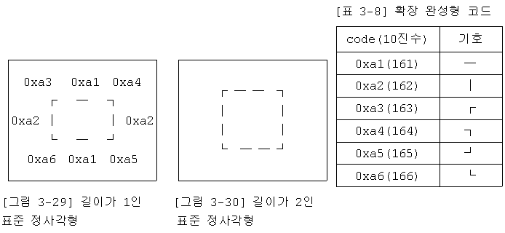
사각형 그리기

Slide 40
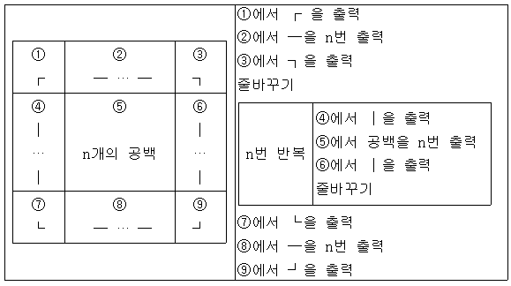
길이가 n인 표준 정사각형

Slide 41
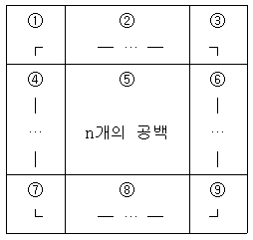
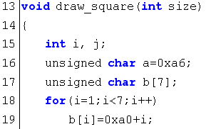
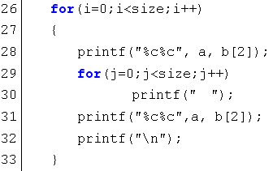
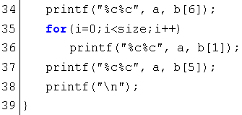
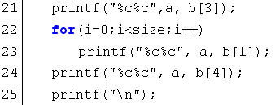
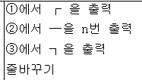

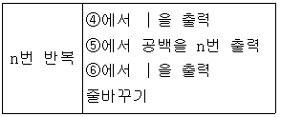
함수 설명
완성형 코드 초기화

Slide 42
움직이는 광고 - draw_rectangle()
void draw_rectangle(int c, int r)
{
int i, j;
unsigned char a=0xa6;
unsigned char b[7];
for(i=1;i<7;i++)
b[i]=0xa0+i;
printf("%c%c",a, b[3]);
for(i=0;i<c;i++)
printf("%c%c", a, b[1]);
printf("%c%c", a, b[4]);
printf("\n");
for(i=0;i<r;i++)
{
printf("%c%c", a, b[2]);
for(j=0;j<c;j++)
printf(" ");
printf("%c%c",a, b[2]);
printf("\n");
}
printf("%c%c", a, b[6]);
for(i=0;i<c;i++)
printf("%c%c", a, b[1]);
printf("%c%c", a, b[5]);
printf("\n");
}

